Slide 1

Notes:
ПМИФ «ГЕРОИ ОТЕЧЕСТВА» - шаблон презентации

Slide 2


Цветовая палитра
#172C44
#F9F3DA
#A29570
#E3DFCC
Шрифт Montserrat
В презентации используется шрифт Montserrat.
Для заголовков использован шрифт Montserrat Medium жирного начертания 44 кегля.
Для подзаголовков используется Montserrat Medium 24 кегля.
В презентации допускается использование и других начертаний шрифта Montserrat.
Размер шрифта (кегль) рекомендуется подбирать в зависимости от количества информации, размещённой на слайде.
Скачать шрифт
Чтобы перейти по ссылке, щелкните её при нажатой клавише CTRL
Notes:
ЦВЕТОВАЯ ПАЛИТРА И ШРИФТ

Slide 3
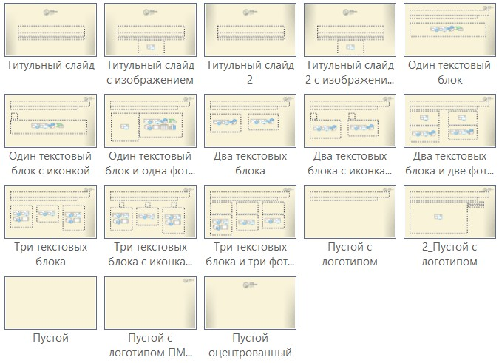
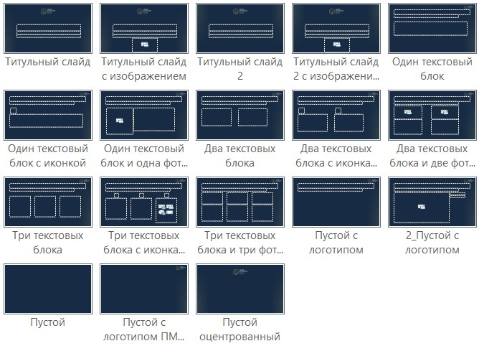
Две темы
Светлая тема
Тёмная тема
Стандартно в презентации используется светлая тема, однако для некоторых слайдов допускается использование тёмной темы презентации.
Notes:
ДЕМОНСТРАЦИЯ СВЕТЛОЙ И ТЁМНОЙ ТЕМЫ ПРЕЗЕНТАЦИИ

Slide 4


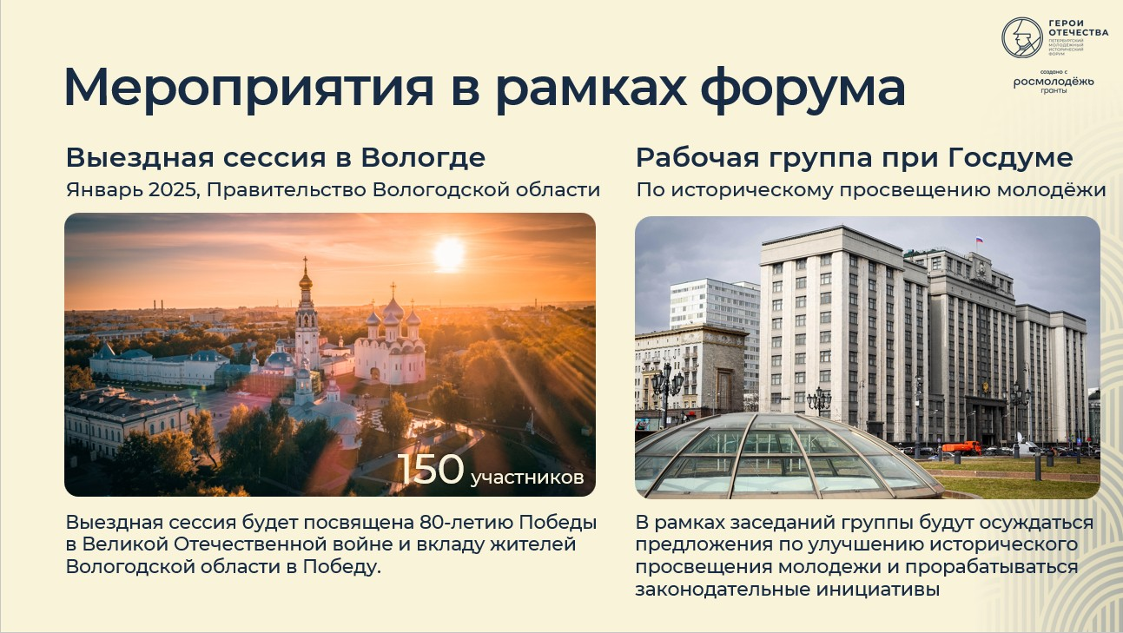
Как работать в шаблоне
1
2
Нажмите на кнопку «создать слайд»
Выберите из предложенных слайдов наиболее подходящий для ваших целей
)
(
Кнопка находится в левом углу верхней части экрана
3
Внесите свои данные и адаптируйте слайд под ваши задачи
Готово!
4
Только не забудьте сохранить презентацию!)
Notes:
ИНСТРУКЦИЯ ПО РАБОТЕ В ШАБЛОНЕ

Slide 5
Иванов Иван Иванович
МБОУ СОШ №N г. Севастополь
«Название исследовательской или проектной работы участника конкурса исследовательских и проектных работ»
Научный руководитель
Иванова Анна Ивановна,
учитель истории и обществознания первой категории
Notes:
ТИТУЛЬНЫЙ СЛАЙД

Slide 6
Notes:
СЛАЙД С ОДНИМ ТЕКСТОВЫМ БЛОКОМ

Slide 7
Notes:
СЛАЙД С ОДНИМ ТЕКСТОВЫМ БЛОКОМ И ОДНОЙ ФОТОГРАФИЕЙ

Slide 8

Иконки
Notes:
ИКОНКИ ДЛЯ ВАШЕЙ ПРЕЗЕНТАЦИИ

Slide 9




















История
время, здания, религии

Slide 10
















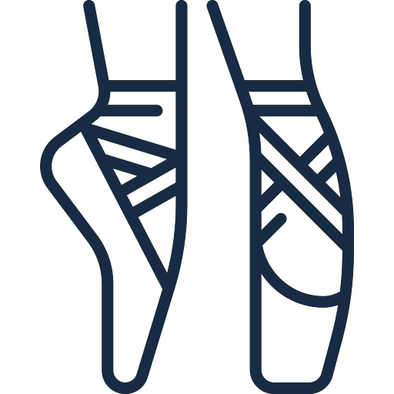




Россия
Отечество, патриотизм, страна

Slide 11





















Войны
военная амуниция, орудия, армия, солдаты

Slide 12





















Люди
команда, человек

Slide 13





















Разное

Slide 14





















Разное

Slide 15

















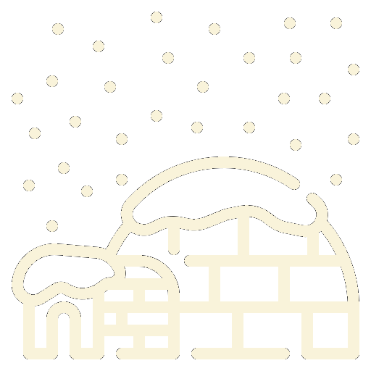



Иконки для тёмной темы

Slide 16
Notes:
Автор: Туркаляк И.В.

